Slide 1

Ψηφιακά Συστήματα
Διάλεξη 3 – Δυαδικοί Αριθμοί & Κώδικες
Εξάμηνο Α Ακαδημαϊκού Έτους 2018-2019
Σγός (ΜΗ) Τουζλούδης Δήμος
Notes:
1

Slide 2
Προσημασμένοι Δυαδικοί Αριθμοί – Σύστημα Προσημασμένου συμπληρώματος
Οι αρνητικοί αριθμοί αποτελούν το συμπλήρωμα ως προς 2 του αντίστοιχου θετικού αριθμού.
Γνωρίζουμε ότι ο αριθμός +58 γραφεται ως: 00111010 Ο αριθμός −58 γράφεται ως:
11000110
Bit προσήμου
TIP:Ένας απλός τρόπος ανάγνωσης ενός δυαδικού αριθμού με αυτό τον συμβολισμό είναι να θεωρήσουμε ότι το bit προσήμου έχει τιμή -128 (για αριθμό 8-bit) και να αθροισουμε τα υπόλοιπα bits με τα αντίστοιχα βάρη τους
Παράδειγμα
Δείξτε ότι 11000110 = −58
Ανακεφαλαίωση
Λύση
1 1 0 0 0 1 1 0
−128 64 32 16 8 4 2 1.
−128 +64 +4 +2 = −58

Slide 3
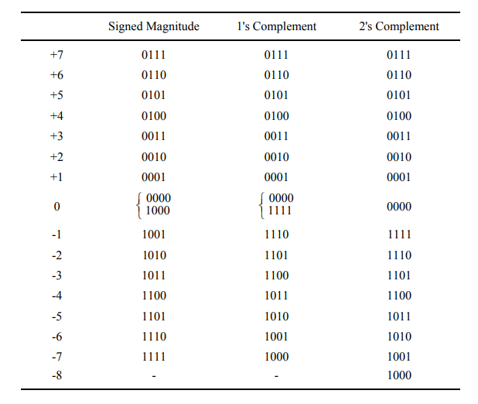

Slide 4
Αριθμητικές Πράξεις με Προσημασμένους Αριθμούς (1)
Η πρόσθεση και η αφαίρεση απλουστεύεται με την χρήση αρνητικών αριθμών σε μορφή συμπληρώματος ως προς 2.
Κανόνες Άθροισης:
Προσθέτουμε κανονικά τους προσημασμένους αριθμούς και αγνοούμε το τελικό κρατούμενο. Το αποτέλεσμα είναι προσημασμένο (*αν είναι αρνητικοί είναι συμπληρ.2)
Παράδειγμα
00011110 = +30
00001111 = +15
00001110 = +14
11101111 = −17
11111111 = −1
11111000 = −8
00101101
= +45
11111101
= −3
1
11110111
= −9
Αγνοούμε το κρατούμενο

Slide 5
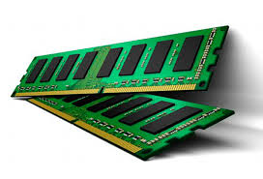
Αριθμητικές Πράξεις με Προσημασμένους Αριθμούς (2)
Αν οι δυο αριθμοί που αθροίζονται είναι n bits και η απάντηση καταλαμβάνει n+1 bits, τότε έχουμε υπερχείλιση (overflow).
Η υπερχείλιση είναι πρόβλημα στους υπολογιστές καθώς το πλήθος των ψηφίων των θέσεων μνήμης που περιέχουν αριθμούς είναι πεπερασμένο και ένα αποτέλεσμα του οποίου ο αριθμός των ψηφίων υπερβαίνει το πλήθος των θέσεων μπιτ μνήμης δεν μπορεί να αποθηκευτεί στον υπολογιστή.

Slide 6
Αριθμητικές Πράξεις με Προσημασμένους Αριθμούς (2)
Αυτό μπορεί να συμβεί όταν οι αριθμοί έχουν το ίδιο πρόσημο.
Η υπερχείλιση δηλώνεται από το Bit προσήμου το οποίο αποκτά λάθος τιμή
Παράδειγμα
01000000 = +128
01000001 = +129
10000001 = −127
10000001 = −127
10000001
= −126
Αγνοούμε το κρατούμενο
100000010
= +2
ΥΠΕΡΧΕΙΛΗΣΗ! Το Bit προσήμου άλλαξε

Slide 7
Αριθμητικές Πράξεις με Προσημασμένους Αριθμούς (3)
Κανόνας Αφαίρεσης:
Υπολογίστε το συμπλήρωμα ως προς 2 του αφαιρετέου (όπου συμπεριλαμβάνεται το πρόσημο) και κάντε πρόσθεση.
Αγνοείστε το κρατούμενο.
Το αποτέλεσμα είναι προσημασμένο
Παραδείγματα
Κάντε τις αφαιρέσεις:
00011110
00001111
(+30)
–(+15)
00001110
11101111
11111111
11111000
(+14)
–(−17)
(−1)
–(−8)
−
−
−
00011110 = +30
11110001 = −15
00001110 = +14
00010001 = +17
11111111 = −1
00001000 = +8
Συμπλ.2:
1
00001111
= +15
00011111
= +31
1
00000111
= +7
Αγνοούμε το κρατούμενο
Αγνοούμε το κρατούμενο

Slide 8

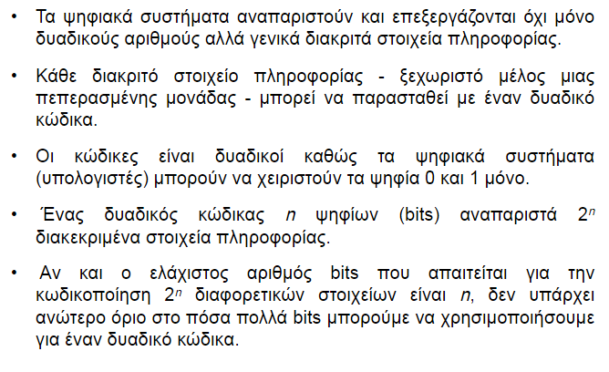

Δυαδικοί κώδικες

Slide 9
Κώδικάς BCD
Δεκαδικό
Ο κώδικας BCD (Binary coded decimal) χρησιμοποιείται στα ψηφιακά συστήματα για την αναπαράσταση αριθμών σε δεκαδική μορφή (π.χ στα ψηφιακά ρολόγια)
Ένας αριθμός με κ δεκαδικά ψηφία απαιτεί 4κ bits σε μορφή BCD.
Μειονέκτημα: Χρειάζεται περισσότερα bits από την ισοδύναμη δυαδική τιμή του.
Πλεονέκτημα: Τα δεδομένα εισόδου και εξόδου παράγονται από ανθρώπους που χρησιμοποιούν το δεκαδικό σύστημα
π.χ: (395)₁₀ = (110001011)₂ = (0011 1001 0101)_{BCD}
ΒΡΕΙΤΕ (185)=????
Δυαδικό
BCD
0 1 2 3 4 5 6 7 8 9 10 11 12 13 1415
0000 0001 0010 0011 0100 0101 0110 0111 1000 1001 1010 1011 1100 1101 1110 1111
0000 0001 0010 0011 0100 0101 0110 0111 1000 1001 0000 0001 0010 0011 0100 0101
0001 0001 0001 0001 0001 0001

Slide 10
Κώδικάς Gray
Δεκαδικός
Δυαδικός
Gray
0 1 2 3 4 5 6 7 8 9 10 11 12 13 1415
0000 0001 0010 0011 0100 0101 0110 0111 1000 1001 1010 1011 1100 1101 1110 1111
0000 0001 0011 0010 0110 0111 0101 0100 1100 1101 1111 1110 1010 1011 1001 1000
Το πλεονέκτημα του κώδικα Gray, ως προς τους απλούς δυαδικούς αριθμούς, είναι ότι οι αριθμοί στον κώδικα Gray μεταβάλλονται σε ένα μόνο bit κάθε φορά που αυξάνουν κατά ένα.
Χρησιμοποιείται προκειμένου να μειωθούν τα σφάλματα ή και η κατανάλωση ισχύος ελαχιστοποιώντας την αλλαγή των ψηφίων.
Εφαρμογή σε απεικόνιση αναλογικού σήματος με συνεχείς αλλαγές.

Slide 11
Κώδικάς ASCII
Αλφαριθμητικοί κώδικες είναι δυαδικοί κώδικες που χρησιμοποιούνται για την αναπαράσταση των γραμμάτων της αλφαβήτου, των δέκα δεκαδικών ψηφίων και ενός αριθμού ειδικών χαρακτήρων. (π.χ επεξεργασία στοιχείων πελατών ασφαλιστικής εταιρείας)
Ο πρότυπος δυαδικός κώδικας για τους αλφαριθμητικούς χαρακτήρες είναι ο ASCII (American Standard Code for Information Inter-change-Πρότυπος Αμερικανικός Κώδικας για την Ανταλλαγή Πληροφοριών):
Χρησιμοποιεί 7-bits για την κωδικοποίηση 128 χαρακτήρων
Χρησιμοποιεί 94 γραφικούς χαρακτήρες και άλλους 34 χαρακτήρες ελέγχου που δεν τυπώνονται και που χρησιμοποιούνται για διάφορες λειτουργίες

Slide 12
Κώδικάς ASCII
Οι γραφικοί χαρακτήρες περιλαμβάνουν
- 26 κεφαλαία γράμματα (Α έως Z)
- 26 μικρά γράμματα (α έως z)
- τους 10 αριθμούς (0 έως 9)
- 32 ειδικούς χαρακτήρες (%, *, $, κ.α.)
Οι χαρακτήρες ελέγχου χρησιμοποιούνται για δρομολόγηση δεδομένων και για διαμόρφωση του τυπωμένου κειμένου σε συγκεκριμένη μορφή.
Για την αποθήκευση ενός ASCII χαρακτήρα στον υπολογιστή, χρησιμοποιείται ένα byte (8 bits). Οι επιπλέον 128 χαρακτήρες χρησιμοποιούνται για άλλα σύμβολα, π.χ. Ελληνικά γράμματα

Slide 13
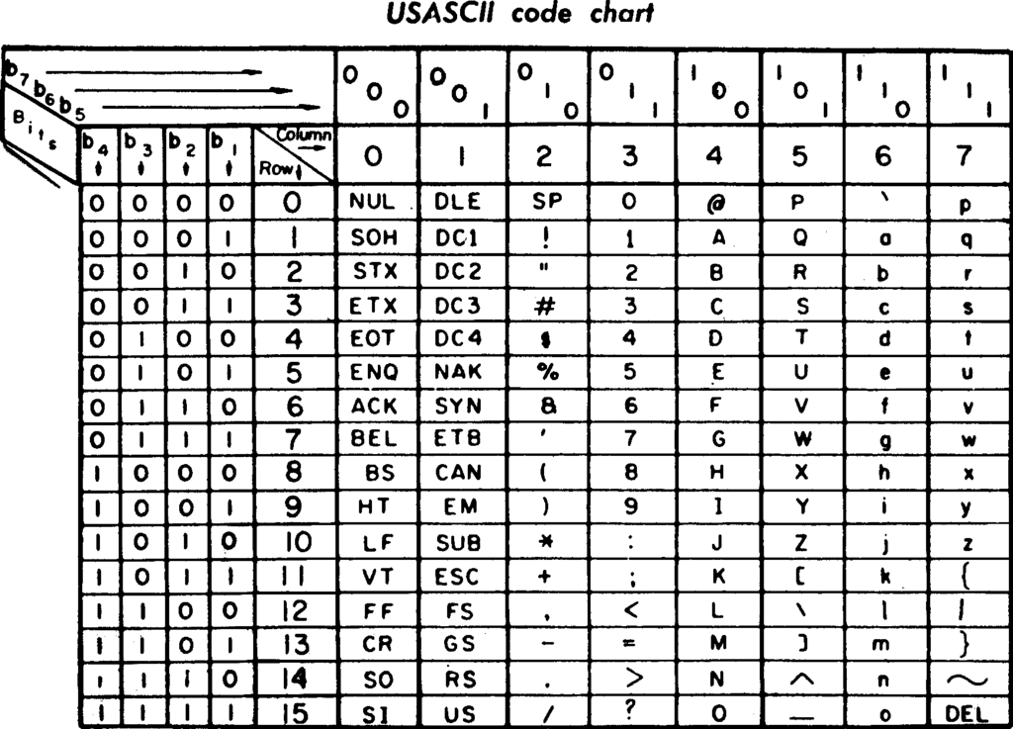
ASCII chart from an earlier-than 1972 printer manual (b1 is the least significant bit).

Slide 14
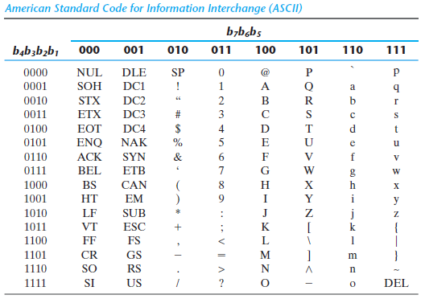

Slide 15
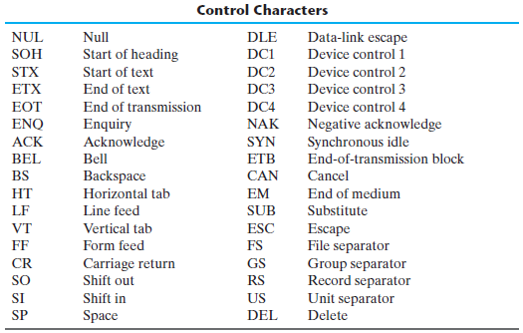

Slide 16
Κώδικες ανίχνευσης σφαλμάτων
Οι κώδικες ανίχνευσης σφαλμάτων χρησιμοποιούνται για την ανίχνευση σφαλμάτων που μπορούν να συμβούν κατά τη μετάδοση της πληροφορίας. Μια από τις πιο συνήθης μεθόδους ανίχνευσης σφαλμάτων είναι η χρήση των bits ισοτιμίας (parity bits).
Bit ισοτιμίας είναι ένα επιπλέον bit (8^{ο} στο ASCII) που βάζουμε στα μηνύματα ώστε να κάνει το συνολικό πλήθος των 1 άρτιο (άρτια ισοτιμία) ή περιττό (περιττή ισοτιμία).
Χαρακτήρας ASCII | Χαρακτήρας ASCII σε 7bits | Ψηφιακή λέξη με bit ισοτιμίας
 |  | Άρτια | Περιττή
A | 1000001 | 01000001 | 11000001
T | 1010100 | 11010100 | 01010100

Slide 17
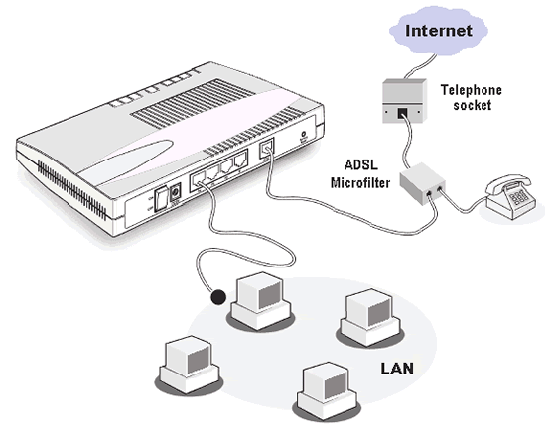
Κώδικες ανίχνευσης σφαλμάτων
Σε περίπτωση ανίχνευσης λάθους (σε ένα σύστημα που χρησιμοποιεί άρτια ισοτιμία):
Επαναμετάδοση μηνύματος
Ο δέκτης λαμβάνει ένα μήνυμα περιττής ισοτιμίας και αντιλαμβάνεται ότι υπάρχει σφάλμα. Στέλνει το μήνυμα ΝΑΚ στον αποστολέα με το 8^{ο} bit να δίνει άρτια ισοτιμία (10010101)
Ο αποστολές ανταποκρίνεται με ένα μήνυμα ACK (00000110)
Αν ο δέκτης το λάβει χωρίς σφάλμα στην ισοτιμία (τυχαίο γεγονός)
Διαφορετικά συνεχίζεται η συγκεκριμένη διαδικασία για συγκεκριμένο αριθμό επαναμετάδοσης
Μήνυμα για έλεγχο βλάβης στη γραμμή μετάδοσης

Slide 18
Καταχωρητές - Registers
Οι καταχωρητές (registers) είναι μια ομάδα δυαδικών κυττάρων (cells).
Ένας καταχωρητής με n cells μπορεί να αποθηκεύσει οποιαδήποτε διακριτή ποσότητα πληροφορίας περιέχει n bits.
Οι καταχωρητές υπάρχουν τόσο στις μονάδες επεξεργαστή (processor registers), όσο και στις μονάδες μνήμης (memory registers)

Slide 19
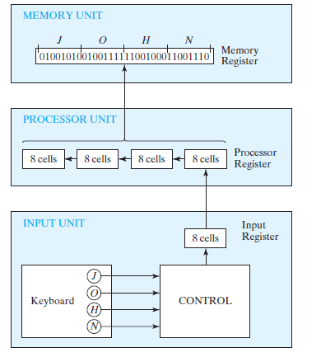
Μεταφορά περιεχομένου καταχωρητή

Slide 20
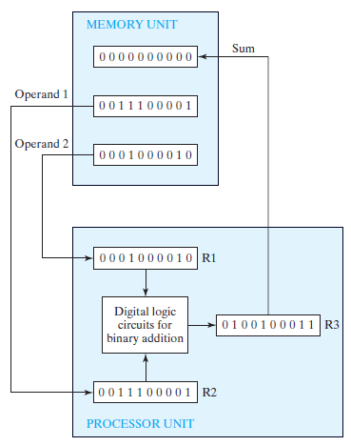
Επεξεργασία δυαδικής πληροφορίας

Slide 21
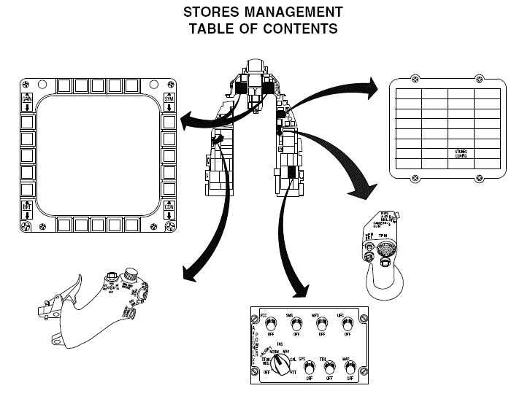
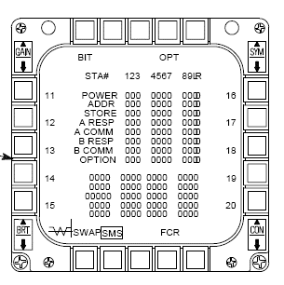
GR1F-16C-2-94FI-00-1_15-JUN-2007_0_15-JUN-2007_COMP

Slide 22
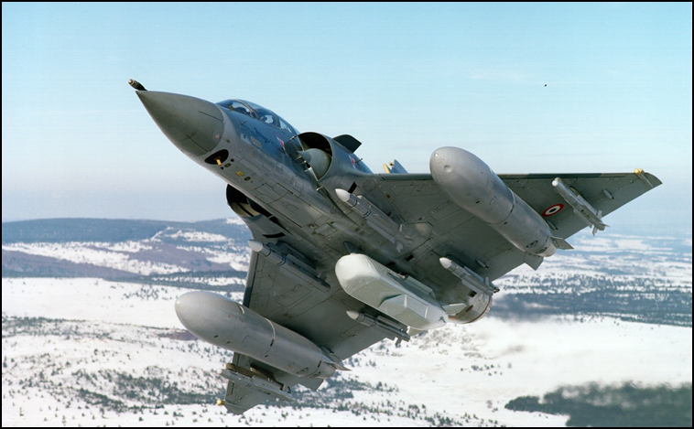

Slide 23
Άλγεβρα BOOLE
Στα Μαθηματικά και την Μαθηματική λογική, Άλγεβρα Μπουλ είναι η υποπεριοχή της άλγεβρας όπου οι τιμές των μεταβλητών είναι οι τιμές αληθείας αληθές και ψευδές, που συνήθως αναπαρίστανται με 1 και 0 αντίστοιχα.
Σε αντίθεση με την στοιχειώδη άλγεβρα όπου οι τιμές των μεταβλητών είναι αριθμοί και οι κύριες πράξεις είναι η πρόσθεση και ο πολλαπλασιασμός, στην άλγεβρα Μπουλ υπάρχουν τρεις κύριες πράξεις: η σύζευξη “και”, η διάζευξη “ή” και η άρνηση “όχι”.
Η άλγεβρα Μπουλ εισήχθη το 1854 από τον Τζορτζ Μπουλ (George Boole) με το έργο του An Investigation of the Laws of Thought (Διερεύνηση των νόμων της σκέψης). Σύμφωνα με τον Huntington ο όρος «Άλγεβρα Μπουλ» χρησιμοποιήθηκε για πρώτη φορά από τον Sheffer το 1913.
Η άλγεβρα Μπουλ είναι θεμελιώδους σημασίας για την επιστήμη της Πληροφορικής και αποτελεί την βάση για την θεωρητική μελέτη του πεδίου της λογικής σχεδίασης. Επιπλέον είναι σημαντική σε άλλα πεδία όπως η Στατιστική, η Θεωρία συνόλων και ο προγραμματισμός.

Slide 24
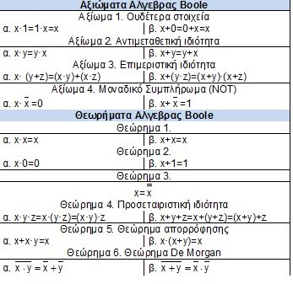
Άλγεβρα BOOLE
Notes:
Page 52

Slide 25
ΔΙΤΙΜΗ ΑΛΓΕΒΡΑ BOOLE
ΕΦΑΡΜΟΓΗ ΤΗΣ ΣΕ ΚΥΚΛΩΜΑΤΑ ΛΟΓΙΚΩΝ ΠΥΛΩΝ

Slide 26
Λογική Πύλη ΝΟΤ
A
X
Ο αντιστροφέας πραγματοποιεί την λογική συνάρτηση NOT και έχει τον παρακάτω πίνακα αλήθειας:
0 1
1 0
Η συνάρτηση NOT επιστρέφει το συμπλήρωμα μιας μεταβλητής και δηλώνεται με μια παύλα.
X = A.

Slide 27
Λογική Πύλη ΝΟΤ
A
X
Παράδειγμα κυματομορφών:
A
X
Μια ομάδα πυλών NOT μπορούν να χρησιμοποιηθούν για να υπολογίσουν το συμπλήρωμα ως προς 1:
Δυαδικός Αριθμός
1 0 0 0 1 1 0 1
0 1 1 1 0 0 1 0
Συμπλήρωμα ως προς 1

Slide 28
Λογική Πύλη AND
A
A
X
X
B
B
Πίνακας Αλήθειας της πύλης AND :
0 0
0 1
1 0
1 1
0
0
0
1
Η συνάρτηση AND δηλώνεται συνήθως ως εξής: X = A .B

Slide 29
Λογική Πύλη AND
A
Παράδειγμα κυματομορφών:
X
B
A
A
X
B
B
X
H συνάρτηση AND χρησιμοποιείται στον προγραμματισμό για λειτουργία επιλεκτικής κάλυψης (selective mask):
Προκειμένου να διατηρήθούν συγκεκριμένα bits ενώ άλλα να γίνουν reset στο 0, θέτουμε selective mask με 1 στις θέσεις που επιθυμούμε να διατηρήσουμε
Αν η λέξη 10100011 γίνει AND με την mask 00001111, ποιο θα είναι το αποτελέσμα?
Παράδειγμα
00000011

Slide 30
Λογική Πύλη OR
A
X
A
X
B
B
Πίνακας Αλήθειας της πύλης OR:
0 0
0 1
1 0
1 1
0
1
1
1
Η συνάρτηση OR δηλώνεται συνήθως με (+):
X = A + B.

Slide 31
Λογική Πύλη OR
A
X
Παράδειγμα κυματομορφών:
B
A
A
X
B
B
X
Η συνάρτηση OR χρησιμοποιείται στον προγραμματισμό προκειμένου να θέσει συγκεκριμένα bits στην τιμή 1.
Παράδειγμα
Τα γράμματα στο κώδικά ASCII έχουν στο 6 Bit (αριθμώντας από τα δεξιά προς τα αριστερά) την τιμή 1 όταν είναι μικρά και την τιμή 0 όταν είναι κεφαλαία . Ποιό θα είναι το αποτέλεσμα όταν εφαρμόσουμε OR σε ένα γράμμα ASCII με τη μάσκα: 00100000?
Λύση
Τα γράμματα θα είναι μικρά

Slide 32
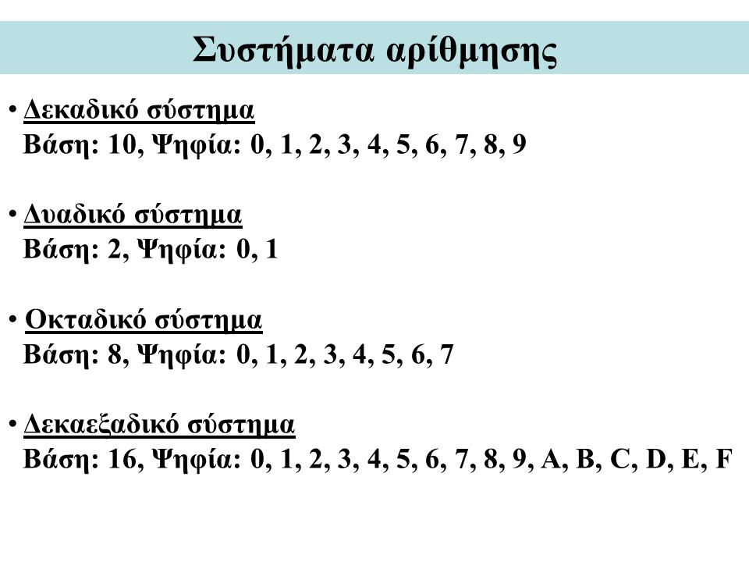
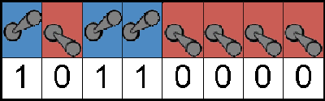
Ανακεφαλαιώνοντας…

Slide 33
